Slide 1
Bài 7 NoSQL 2
Module: Web Backend Development with Express

Slide 2
Mục tiêu
Thao tác được với document trên giao diện dòng lệnh
Tìm hiểu các phương pháp thiết kế mô hình CSDL cho MongoDb.
So sánh thao tác trong MongoDb với SQL
Schema Validation trong MongoDb

Slide 3
Thảo luận
Ôn tập lại kiến thức về các câu CRUD trong MongoDb.

Slide 4
Thao tác với document trên giao diện dòng lệnh

Slide 5
Create Operations
db.collection.insertOne() - thêm mới 1 bản ghi
db.collection.insertMany() - thêm mới nhiều bản ghi
Ví dụ:
db.users.insertOne({
name: "Jone",
age: 26,
status: "pending"
})

Slide 6
Read Operations
db.collection.find()
Ví dụ:
db.users.find({
{age: {$gt: 18}}
})

Slide 7
Update Operations
db.collection.updateOne() - Cập nhật 1 bản ghi
db.collection.updateMany() - Cập nhật nhiều bản ghi
db.collection.replaceOne() - Thay thế 1 bản ghi
Ví dụ:
db.users.updateMany(
{age: {$lt: 18}},
{$set: {status: "reject"}}
)

Slide 8
Delete Operations
db.collection.deleteOne() - xóa 1 bản ghi
db.collection.deleteMany() - xóa nhiều bản ghi
Ví dụ:
db.users.deleteMany(
{status: "reject"}
)

Slide 9
Demo CRUD với MongoDb

Slide 10
Các phương pháp thiết kế dữ liệu cho MongoDb

Slide 11
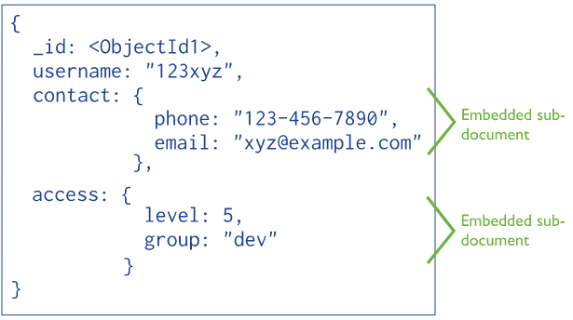
Embedded Data
Embedded Data là phương pháp biểu diễn mối quan hệ dữ liệu giữa hai bản ghi bằng cách nhúng dữ liệu liên quan trực tiếp vào document.

Slide 12
Lưu ý
Chúng ta dùng embedded data khi:
Biểu diễn các mối quan hệ một - một
Biểu diễn các mối quan hệ một - nhiều,

Slide 13
Normalized Data Models
Normalized Data Models là phương pháp biểu diễn mối quan hệ dữ liệu giữa các bản ghi sử dụng kỹ thuật references, đó là chúng ta sẽ lưu trữ ID của các dữ liệu liên quan vào document.

Slide 14
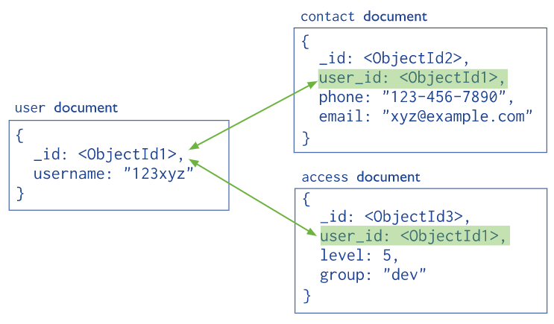
Ví dụ
Lưu user_id vào document của collection contact và collection access để thể hiện mối quan hệ với collection user

Slide 15
Lưu ý
Sử dụng Normalized data models khi:
Việc nhúng trực tiếp dữ liệu không cung cấp đủ lợi thế về hiệu suất đọc vượt trội
Để biểu diễn các mối quan hệ many-many phức tạp
Để mô hình hóa các tập dữ liệu phân cấp lớn.

Slide 16
So sánh thao tác trong MongoDb và SQL
SQL và NoSQL có gì khác nhau?

Slide 17
Create and Alter
SQL
CREATE TABLE people (
id MEDIUMINT NOT NULL
AUTO_INCREMENT,
user_id Varchar(30),
age Number,
status char(1),
PRIMARY KEY (id)
)
ALTER TABLE people
DROP COLUMN join_date
MongoDb
db.createCollection("people")
db.people.updateMany(
{ },
{ $unset: { "join_date": "" } }
)

Slide 18
Insert
SQL
INSERT INTO people(user_id,
age,
status)
VALUES ("bcd001",
45,
"A")
NoSQL
db.people.insertOne(
{ user_id: "bcd001", age: 45, status: "A" }
)

Slide 19
Select
SQL
SELECT *
FROM people
SELECT id,
user_id,
status
FROM people
SELECT *
FROM people
WHERE status = "A"
NoSQL
db.people.find()
db.people.find(
{ },
{ user_id: 1, status: 1 }
)
db.people.find(
{ status: "A" }
)

Slide 20
Update
SQL
UPDATE people
SET status = "C"
WHERE age > 25
UPDATE people
SET age = age + 3
WHERE status = "A"
NoSQL
db.people.updateMany(
{ age: { $gt: 25 } },
{ $set: { status: "C" } }
)
db.people.updateMany(
{ status: "A" } ,
{ $inc: { age: 3 } }
)

Slide 21
Delete
SQL
DELETE FROM people
WHERE status = "D"
DELETE FROM people
NoSQL
db.people.deleteMany( { status: "D" } )
db.people.deleteMany({})

Slide 22
Schema Validation trong MongoDb

Slide 23

Specify Validation Rules
ValidationLevel option, xác định mức độ nghiêm ngặt của MongoDB áp dụng các quy tắc xác thực cho các tài liệu hiện có trong quá trình cập nhật.
ValidationAction option, xác định xem MongoDB có nên báo lỗi và từ chối các tài liệu vi phạm quy tắc xác thực hoặc cảnh báo về các vi phạm trong nhật ký nhưng cho phép các tài liệu không hợp lệ hay không.

Slide 24
Json
Sử dụng toán tử $jsonSchema.
db.createCollection("students", {
validator: {
$jsonSchema: {
bsonType: "object",
required: [ "name", "year", "major", "address" ],
properties: {
name: {
bsonType: "string",
description: "must be a string and is required"
},
}
}
}
}
})

Slide 25
Other Query Expressions
MongoDB hỗ trợ xác thực với các toán tử truy vấn
$near
$nearSphere
$text
$where
$expr with $function expressions.

Slide 26
Ví dụ
db.createCollection( "contacts",
{ validator: { $or:
[
{ phone: { $type: "string" } },
{ email: { $regex: /@mongodb\.com$/ } },
{ status: { $in: [ "Unknown", "Incomplete" ] } }
]
}
} )

Slide 27

validationLevel Option
Nếu validationLevel là strict (mặc định), MongoDB sẽ áp dụng các quy tắc xác thực cho tất cả các lệnh insert và update.
Nếu validationLevel là moderate, MongoDB sẽ áp dụng các quy tắc xác thực để insert và update các tài liệu hiện có đã đáp ứng các tiêu chí xác thực.

Slide 28
Ví dụ
db.contacts.insert([
{ "_id": 1, "name": "Anne", "phone": "+1 555 123 456", "city": "London", "status": "Complete" },
{ "_id": 2, "name": "Ivan", "city": "Vancouver" }
])

Slide 29
validationAction Option
Nếu validationAction là error (mặc định), MongoDB sẽ từ chối bất kỳ thao tác insert hoặc update nào vi phạm tiêu chí xác thực.
Nếu validationAction là warn, MongoDB sẽ ghi lại bất kỳ vi phạm nào nhưng cho phép việc insert hoặc update tiếp tục.

Slide 30
Bypass Document Validation
applyOps
findAndModify, db.collection.findAndModify()
mapReduce ,db.collection.mapReduce()
Insert
Update
$out và $merge stages cho $aggregate, db.collection.aggregate()

Slide 31
Tổng kết
Qua bài học này, chúng ta đã tìm hiểu:
Thao tác được với document trên giao diện dòng lệnh
Tìm hiểu các phương pháp thiết kế mô hình CSDL cho MongoDb.
So sánh thao tác trong MongoDb với SQL
Schema Validation trong MongoDb

